Slide 1

2025
高中同步测控优化设计
GAO ZHONG TONG BU CE KONG YOU HUA SHE JI
第六章
第2课时 分类加法计数原理与分步乘法
计数原理的应用

Slide 2
01
自主预习 新知导学
内容索引
02
合作探究 释疑解惑
03
随堂练习

Slide 3
课标定位素养阐释
1.能够利用两个计数原理解决一些简单的实际问题.
2.通过运用两个计数原理解决问题的训练,提升数学运算、数学抽象以及数学建模等核心素养,培养分析问题、解决问题的能力.

Slide 4
自主预习 新知导学

Slide 5
两个计数原理的综合应用
1.分类加法计数原理与分步乘法计数原理的区别与联系
内容 | 分类加法计数原理 | 分步乘法计数原理
关键词 | 分类 | 分步
本质 | 每类方法都能独立地完成这件事,它是独立的、一次性的且每次得到的是最后结果,用其中任何一种方法都可以做完这件事 | 任何一步都不能独立完成这件事,各个步骤中的方法互相依存,缺少任何一步也不能完成这件事,只有每一个步骤都完成才算做完这件事
各类 (步)的 关系 | 各类方法之间是互斥的、并列的、独立的,即“分类互斥” | 各步之间是关联的、独立的,“关联”确保连续性,“独立”确保不重复,即“分步互依”

Slide 6
2.(1)某学生在书店对3本不同的书感兴趣,决定至少买其中的1本,则不同的购买方法有( )
A.3种 B.6种
C.7种 D.9种
(2)在1,2,3,4这四个数中任取数(不重复取)作和,则得到的不同的和共有( )
A.8个 B.9个
C.10个 D.5个

Slide 7
解析:(1)分3类:买1本书,买2本书,买3本书.各类的方法依次为3种、3种、1种,故不同的购买方法有3+3+1=7种,故选C.
(2)第1类,两个数的和是1+2=3,1+3=4,1+4=5,2+3=5,2+4=6,3+4=7;
第2类,三个数的和是1+2+3=6,1+2+4=7,1+3+4=8,2+3+4=9;
第3类,四个数的和是1+2+3+4=10,故得到不同的和为3,4,5,6,7,8,9,10,共有8个,故选A.
答案:(1)C (2)A

Slide 8
【思考辨析】
判断下列说法是否正确,正确的在后面的括号内画“√”,错误的画“×”.
(1)如果完成一件事情有n类不同的办法,在每一类中都有若干种不同的方法,那么完成这件事所有的方法为n类所有方法的和.( √ )
(2)在分步乘法计数原理中,若事情是分n步完成的,则其中任何一步都不能完成这件事,只有所有步骤都完成后,才能完成这件事.( √ )
(3)分类加法计数原理和分步乘法计数原理都是有关做一件事的不同方法的种类问题,两个计数原理可以看成相同的方法.( × )

Slide 9
合作探究 释疑解惑

Slide 10
探究一
选(抽)取与分配问题
【例1】 (1)4名同学报名参加跑步、跳高、跳远三个比赛项目,每人限报一个,共有多少种不同的报名方法?
(2)4名同学争夺跑步、跳高、跳远三个比赛项目的冠军,共有多少种可能的结果?
解:(1)依题意,应该以“4名同学”为主体考虑,只有4名同学都报名确定了项目,这件事情才算完成,而每名同学的报名方法都有3种,由分步乘法计数原理,可得共有3×3×3×3=3⁴=81种报名方法.
(2)依题意,应该以“三个冠军”为主体考虑,只有三个冠军都确定了得主,这件事情才算完成,而每项冠军的得主都有4种情况,由分步乘法计数原理,可得共有4×4×4=4³=64种可能的结果.

Slide 11

选准主体,解决元素可重复的计数问题
利用分步乘法计数原理解决实际问题,通常情况下,每一步中可用的方法都是不重复的,即每一步中的方法数各不相同,但在有些实际问题中,每一步可用的方法允许重复,亦即元素可重复利用,因此每一步中的方法数相同.解决这类问题时,关键是选准主体元素,“一定会……”“必须要……”的是主体元素,只有每个主体元素都确定方法数后,这件事情才算完成,从而可运用分步乘法计数原理解决问题.

Slide 12
【变式训练1】 (1)5名同学报名参加两个课外活动小组,每名同学限报其中的一个小组,则不同的报名方法共有( )
A.10种 B.20种
C.25种 D.32种
(2)某公交车上有6名乘客,沿途4个车站,则乘客下车的可能方式有( )
A.6⁴种 B.4⁶种
C.24种 D.360种

Slide 13
解析:(1)依题意,应该以“5名同学”为主体考虑,每名同学都有2种选择,根据分步乘法计数原理,可得不同的报名方法共有2⁵=32种,故选D.
(2)由题意,每名乘客都肯定要下车,但某个车站可能没有乘客下车,因此以乘客为主体考虑,每名乘客都有4种选择,故乘客下车的可能方式有4×4×4×4×4×4=4⁶种,故选B.
答案:(1)D (2)B

Slide 14
探究二
有限制条件的计数问题
【例2】 若甲、乙、丙三名同学计划利用寒假从A,B,C,D这4处景点中任选1处景点旅游,每人彼此独立地选景点游玩,且A必须有人去,则不同的选择方法有( )
A.16种 B.18种 C.37种 D.40种
解析:(方法1:直接法)满足题意的不同的选择方法有以下三类
(1)三名同学中只有一名同学去A,这时分两步完成:第一步,选一名同学去A,有3种方法;第二步,剩下的两名同学分别从B,C,D中任选1处景点旅游,有3²=9种方法.根据分步乘法计数原理,一共有3×3²=27种选择方法.

Slide 15
(2)三名同学中有两名同学去A,这时分两步完成:第一步,选两名同学去A:甲乙、甲丙、乙丙,有3种方法;第二步,剩下的一名同学从B,C,D中任选1处景点旅游,有3种方法.根据分步乘法计数原理,一共有3×3=9种选择方法.
(3)三名同学都去A,只有1种选择方法.
综上,由分类加法计数原理可知一共有27+9+1=37种不同的选择方法.
(方法2:间接法)三名同学去4处景点,若没有特别要求,则每名同学都有4种选择方法,一共有4³=64种选择方法;其中如果没有人去A,那么三名同学只去3处景点,一共有3³=27种选择方法,故A必须有人去时,共有64-27=37种不同的选择方法.
答案:C

Slide 16
求解有限制条件的计数问题的基本方法
(1)直接法:先按照限制条件进行分类,在每一类情况中,运用两个计数原理求出所有符合要求的方法种数,再根据分类加法计数原理,将每一类中的方法数相加即得结果.
(2)间接法:先不考虑限制条件,运用两个计数原理求出所有可能的方法种数,再求出不满足限制条件时的方法种数,相减即得所求结果.

Slide 17
【变式训练2】 某班从6人中选出4人参加学校举办的数学、物理、化学、生物学课外活动,每人只能参加其中一项,且每项课外活动都有人参加,其中甲、乙两人都不能参加化学课外活动,则不同的参加课外活动方案的种数为( )
A.94 B.180 C.240 D.286
解析:第一步,因为甲、乙两人都不能参加化学课外活动,所以从剩下的4人中选1人参加化学课外活动,共有4种选法;第二步,在剩下的5人中任选3人参加数学、物理、生物学课外活动,共有5×4×3=60种选法.由分步乘法计数原理,得不同参加课外活动方案的种数为4×60=240,故选C.
答案:C

Slide 18
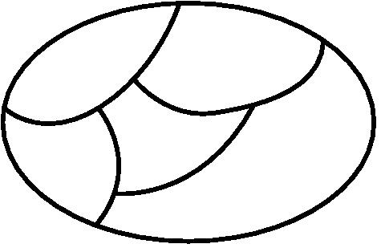
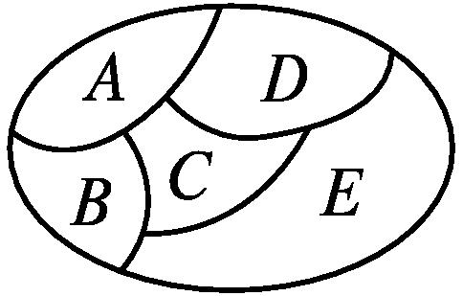
探究三
涂色问题
【例3】 如图,用红、黄、绿、黑4种不同的颜色给五个区域涂色,要求相邻的两个区域的颜色都不相同,则有多少种不同的涂色方法?
解:给图中区域标上记号A,B,C,D,E,如图.
当B与D同色时,有4×3×2×1×2=48种不同的涂色方法;
当B与D不同色时,有4×3×2×1×1=24种不同的涂色方法.
故共有48+24=72种不同的涂色方法.

Slide 19

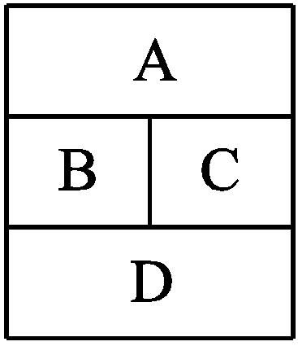
1.如图,现有5种不同颜色要对四个区块进行着色,要求有公共边界的两个区块不能用同一种颜色,则不同的着色方案数为 .
解析:按A,B,C,D顺序着色,A区块有5种着色方案,B区块有4种着色方案,C区块有3种着色方案,D区块有3种着色方案,故不同的着色方案数为5×4×3×3=180.
答案:180

Slide 20
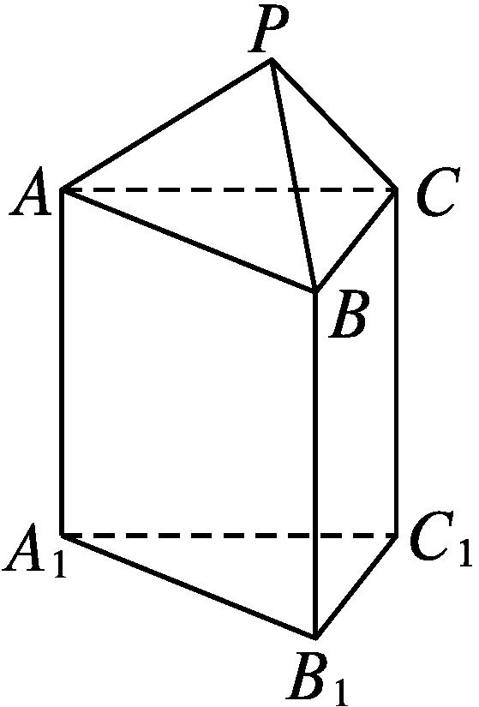
2.如图,该几何体由三棱锥P-ABC与三棱柱ABC-A₁B₁C₁组合而成,现用3种不同颜色对这个几何体的表面涂色(底面A₁B₁C₁不涂色),要求相邻的面均不同色,则不同的涂色方案共有( )
A.36种
B.24种
C.12种
D.9种

Slide 21
解析:第1步:涂三棱锥P-ABC的三个侧面,因为要求相邻的面均不同色,所以共有3×2×1=6种不同的涂法,第2步:涂三棱柱ABC-A₁B₁C₁的三个侧面,先涂侧面AA₁B₁B有2种涂法,再涂侧面BB₁C₁C和侧面CC₁A₁A都只有1种涂法,所以涂三棱柱的三个侧面共有2×1×1=2种不同的涂法,所以不同的涂色方案共有6×2=12种,故选C.
答案:C

Slide 22
解决涂色问题的基本策略
(1)选择正确的涂色顺序,按顺序逐一涂色,弄清每一区域涂色的方法数,根据分步乘法计数原理进行计算;若图形不规则,则往往从某一区域开始涂色;如果图形具有一定的对称性,那么可以先对涂色方案进行分类,对每一类再进行分步涂色,利用分类加法计数原理与分步乘法计数原理进行计算求解.
(2)按照涂色实际所用的颜色数分类求解,在每一类中,运用分步乘法计数原理计算,最后用分类加法计数原理得到所有涂色的方法数.
(3)对空间几何体的涂色问题,可将空间问题平面化,转化为平面区域的涂色问题进行解决.

Slide 23
【变式训练3】 某学校高二数学兴趣小组给一个底面边长互不相等的直四棱柱容器的侧面和下底面染色,提出如下的“四色问题”:要求相邻两个面不得使用同一种颜色,现有4种颜色可供选择,则不同的染色方案有( )
A.18种 B.36种 C.48种 D.72种
解析:若选择4种颜色,则前后侧面或左右侧面用1种颜色,其他3个面,用剩下的3种颜色,所以有2×4×3×2×1=48种;若选择3种颜色,则前后侧面用1种颜色,左右侧面用另1种颜色,下底面用剩下的1种颜色,所以有4×3×2=24种.综上,不同的染色方案有24+48=72种.
答案:D

Slide 24
易错辨析
忽略题目中的隐含条件而致错
【典例】 某外语组有9人,每人至少会英语和日语中的一门,其中7人会英语,3人会日语,从中选出会英语和日语的各1人,则不同的选法有 种.
错解:第1步,从会英语的7人中选1人,有7种选法;第2步,从会日语的3人中选1人,有3种选法,故共有7×3=21种不同的选法.
答案:21
以上解答过程中都有哪些错误?出错的原因是什么?你如何改正?你如何防范?
提示:错误的根本原因在于忽视了其中有1人既会英语又会日语这一隐含条件,从而导致解题错误.

Slide 25
正解:依题意得,既会英语又会日语的有7+3-9=1人,6人只会英语,2人只会日语.
第1类,从只会英语的6人中选1人有6种方法,此时选会日语的有3种方法.
由分步乘法计数原理得选法种数为6×3=18;
第2类,从不只会英语的1人中选1人有1种方法,此时选会日语的有2种方法,由分步乘法计数原理得选法种数为1×2=2.
由分类加法计数原理,可知不同选法共有18+2=20种.
答案:20

Slide 26

解答此类问题的关键是确定好分类的标准,合理恰当地进行分类,而且要做到不重不漏,利用分类加法(分步乘法)计数原理进行解决.

Slide 27
【变式训练】 在7名学生中,有3名会下象棋但不会下围棋,有2名会下围棋但不会下象棋,另2名既会下象棋又会下围棋.现从7人中选2人同时参加象棋比赛和围棋比赛,共有多少种不同的选法?

Slide 28
解:选参加象棋比赛的学生有两种方法:在只会下象棋的3人中选或在既会下象棋又会下围棋的2人中选.
选参加围棋比赛的学生也有两种选法:在只会下围棋的2人中选或在既会下象棋又会下围棋的2人中选.
互相搭配,可得四类不同的选法.
第1类,从3名只会下象棋的学生中选1名参加象棋比赛,同时从2名只会下围棋的学生中选1名参加围棋比赛,有3×2=6种选法;
第2类,从3名只会下象棋的学生中选1名参加象棋比赛,同时从2名既会下象棋又会下围棋的学生中选1名参加围棋比赛,有3×2=6种选法;
第3类,从2名只会下围棋的学生中选1名参加围棋比赛,同时从2名既会下象棋又会下围棋的学生中选1名参加象棋比赛,有2×2=4种选法;
第4类,2名既会下象棋又会下围棋的学生分别参加象棋比赛和围棋比赛,有2种选法.
故共有6+6+4+2=18种选法.

Slide 29
随堂练习

Slide 30
1.把3个不同的小球任意放到4个不同的盒子中,所有可能的放法共有( )
A.24种 B.4种 C.4³种 D.3⁴种
解析:第1个小球放到盒子中有4种放法,第2个小球放到盒子中也有4种放法,第3个小球放到盒子中也有4种放法.把这3个小球放完,就做完了这件事情,由分步乘法计数原理可得共有4³种方法,故选C.
答案: C

Slide 31
2.某学校高二年级的3个班级将要去甲、乙、丙、丁4个工厂参观学习,要求每个班只能去1个工厂参观学习,且甲工厂必须有班级去参观学习,则不同的参观方案有( )
A.16种 B.27种 C.37种 D.48种
解析:每个班级都可以从这4个工厂中选1个参观学习,各有4种选择,根据分步乘法计数原理,共有4³=64种参观方案,若甲工厂没有班级参观学习,此时每个班级都可以从其余3个工厂中选1个参观学习,各有3种选择,共有3³=27种参观方案,所以甲工厂必须有班级去参观学习时,不同的参观方案有64-27=37种,故选C.
答案:C

Slide 32
3.某校高一年级有四个班,四位老师各教一个班的数学.在该年级某次数学考试中,要求每位数学老师均不在本班监考,则不同的安排监考的方法种数为( )
A.8 B.9 C.12 D.24
解析:设四个班分别是A,B,C,D,对应的数学老师分别是a,b,c,d.让a老师先选,可从B,C,D班中选一个,有3种选法,不妨假设a老师选的是B,则b老师从剩下的三个班级中任选一个,有3种选法,剩下的两位老师都只有1种选法.由分步乘法计数原理,知共有3×3×1×1=9种不同的安排方法,故选B.
答案:B

Slide 33
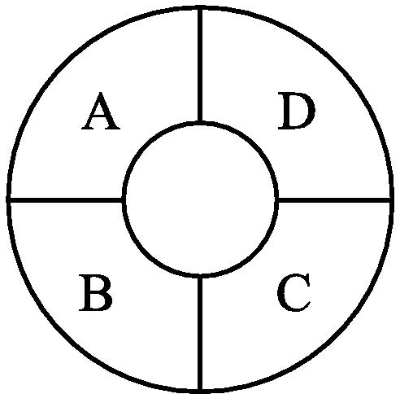
4.如图,一环形花坛分成A,B,C,D,共4个区域.现有4种不同的
花供选种,要求在每个区域里种1种花,且相邻的2个区域种
不同的花,则不同的种法有 种.
解析:A,C区域种同样的花时,A,C区域有4种种法,B区域有3种种法,D区域有3种种法;A,C区域种不同的花时,A区域有4种种法,C区域有3种种法,B区域有2种种法,D区域有2种种法.
故一共有4×3×3+4×3×2×2=84种不同的种法.
答案:84

Slide 34


本 课 结 束
更多精彩内容请登录志鸿优化网
http://www.zhyh.org/

